Slide 1



















Modul 162
Daten analysieren und modellieren
Walter Rothlin
Bildungszentrum Uster
Version: 8.9.22

Slide 2
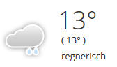
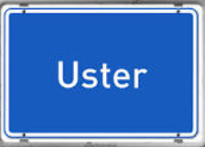
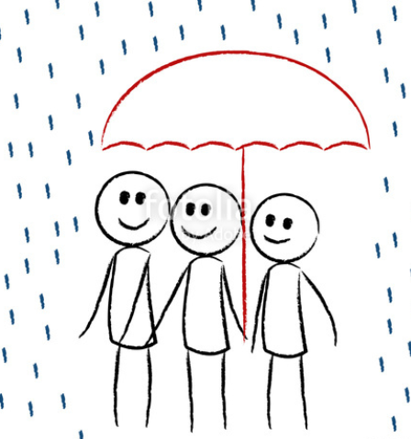
Von Daten zu Nachrichten und Wissen
Nachricht / Information: Es regnet in Uster
Individuelle Konsequenzen
Zielgerichtetes handeln
Wissen: Da ich heute nach Uster muss, nehme ich einen Schirm mit
Daten: Uster, 13°, regnerisch… können in Form von Nachrichten gespeichert, verarbeitet und verteilt werden
...

Slide 3
Strukturierte / Unstrukturierte Daten
1. Unstrukturierte Daten
Datenart: Text Strukturierung: keine Beispiel: Benutzeranleitung, Buch Programm: Textverarbeitung z.B Word, Wordstar etc., Notepad Auswertemöglichkeiten: keine, ausser Suchfunktion
Datenkonsistenzprüfung (‚gute’ Daten): keine
2. Mässig strukturierte Daten
Datenart: Tabellen
Strukturierung: mässig, basiert auf Zeilen und Spalten Beispiel: Erdölverbrauch in bestimmten Jahren
Programm: z.B. EXCEL Auswertemöglichkeiten: Sortieren, math. Funktionen wie Summen, Min, Max etc.
Datenkonsistenzprüfung (‚gute’ Daten): teilweise möglich mit Auswahlfenstern
3. Stark strukturierte Daten
Datenart: Datenbanken Strukturierung: stark, basiert auf Tabellen, Datensätzen, Beziehungen, Attributen
Beispiel: CD-Ausleih-Datenbank
Auswertemöglichkeiten: beliebig
Datenkonsistenzprüfung (‚gute’ Daten): maximale Möglichkeiten
...

Slide 4
Strukturierte / Unstrukturierte Daten (Beispiele)
Mein Name ist Walter Rothlin und ich wohne in Wangen SZ
Name: Rothlin
Vorname: Walter
PLZ: 8855
Ort: Wangen SZ
Rothlin;Walter;8855;Wangen SZ
Franz;Bernhard;8854;Siebnen
Name;Vorname;PLZ;Ort
Rothlin;Walter;8855;Wangen SZ
Franz;Bernhard;8854;Siebnen
...

Slide 5
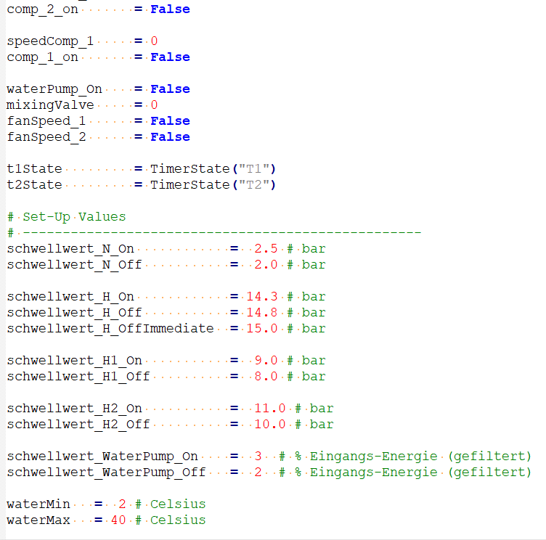
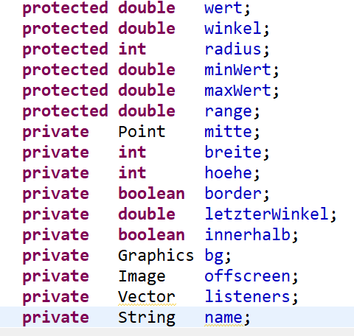
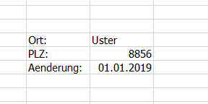
Variablen enthalten Daten
Variable = Benannter und typisierter Speicherplatz
z.B. Excel
CREATE TABLE adressliste (
ID SMALLINT UNSIGNED DEFAULT 0 NOT NULL,
Familienname VARCHAR(45) NOT NULL,
Vorname VARCHAR(45) NOT NULL,
Strasse VARCHAR(45) NOT NULL,
Postleitzahl SMALLINT NOT NULL,
Ortschaft VARCHAR(45) NOT NULL
);
z.B. Python
z.B. Java
z.B. MySQL
...

Slide 6
Basis-Datentypen (Einschränkung des Wertebereiches)
BZU Uster: String, Zeichenketten / Länge, Muster,…
8855, -100: Integer, Ganze Zahlen / Bereich , Resultat einer mathematischen Operation
88.55, -0.1: Float, Double, Dezimal-Zahlen / Bereich, Genauigkeit, Resultat einer mathematischen Operation
A, 3: Char, ein einzelnes Zeichen / ASCII, Unicode
True, False: Boolean, Wahr-Falsch, ein-aus / 2 Zustände, Resultat einer logischen Operation
rot,gruen,blau,…: Enumeration / eine endliche Anzahl Werte/Zustände
Beim programmieren (z.B. Java, C#,…) müssen die Datentypen explizit zugewiesen werden, oder bei Excel, Python,… wird der Datentype impliziert anhand des Wertes gesetzt!!!!
...

Slide 7
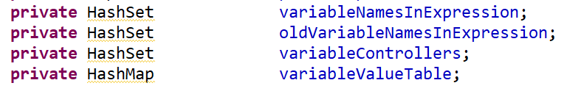
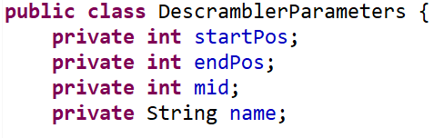
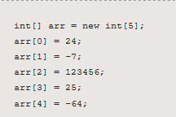
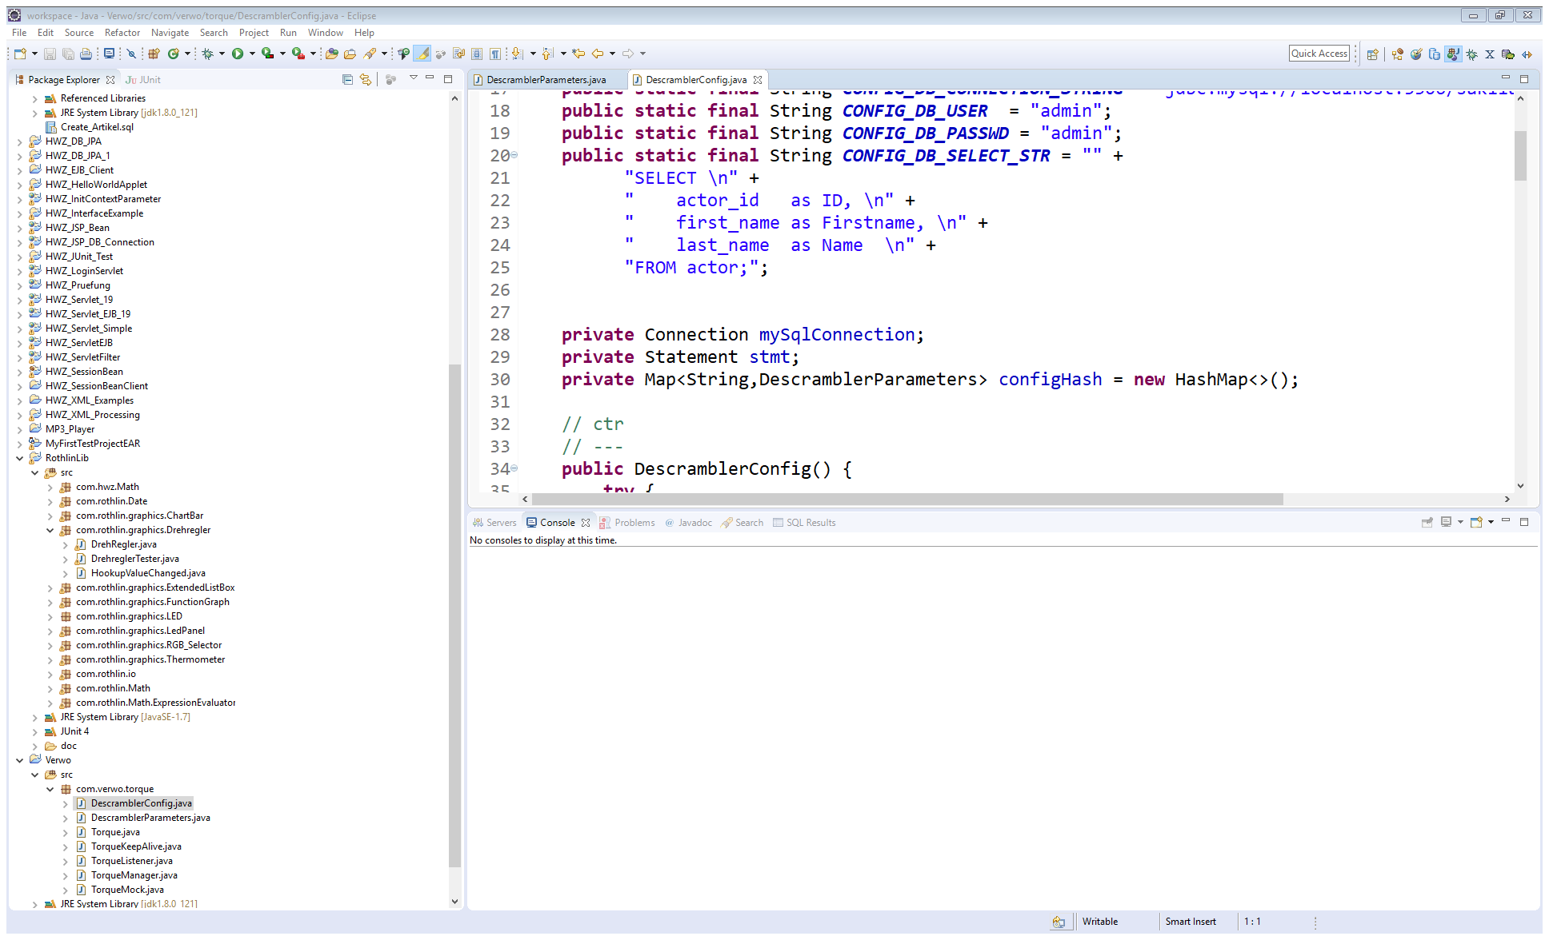
Datenstrukturen
Mehrere Variablen unter einer Variablen zusammengefasst!
...

Slide 8
Aufgabe: Adressliste
Abgabe heute elektronisch auf Moodle
...

